Slide 1
Наречие как часть речи

Slide 2
Задачи:
Систематизировать изученное о наречии, совершенствовать правописные навыки.
Развивать коммуникативные умения, формировать нормы правильной литературной речи
Развивать умения анализировать, делать выводы, проводить рефлексию

Slide 3
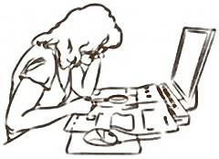
Корректор – работник типографии или издательства, занимающийся правкой корректур.
Корректура – исправление ошибки в тексте

Slide 4
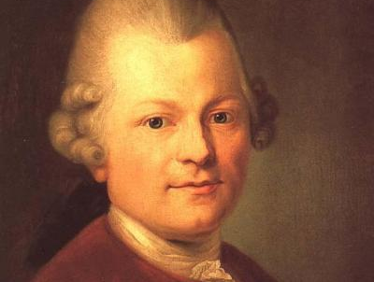
«СПОРЬТЕ, ЗАБЛУЖДАЙТЕСЬ, ОШИБАЙТЕСЬ, НО, РАДИ БОГА, РАЗМЫШЛЯЙТЕ, И ХОТЯ КРИВО, ДА САМИ»
Готхольд Эфраим Лессинг

Slide 5
«Исправь ошибки»
Сначало, вовремя, впервые, взобраться на верх, нырнуть вглубь, идти на встречу, на встречу с другом, наканец

Slide 6
Распределите слова в 2 колонки: 1 – с суффиксом А, 2 – с суффиксом О
Издавна, вправо, влево, издалека, досуха, слева, набело, заново, сначала, насухо, докрасна

Slide 7
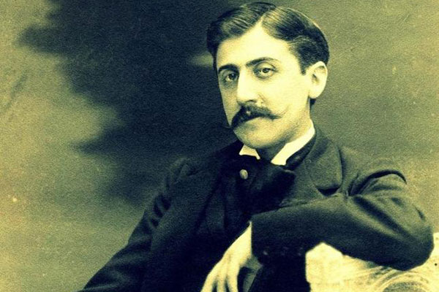
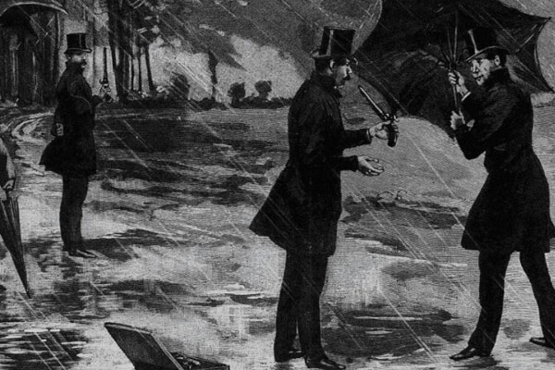
- Превосходно, - ответил Пруст, - предпочитаю орфографию. Вы убиты

